Slide 1
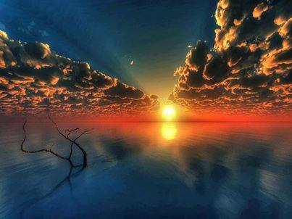
ABC TERCETOS POÉTICOS
O MILAGRE DA SEARA E DA ÁGUA
11/11/14
CRIAÇÃO, POEMA E FORMATAÇÃO
NORMA APARECIDA SILVEIRA DE MORAES
DIVULGAÇÃO
WWW.SERGRASAN.COM/NORMASILVEIRAMORAESSLIDES

Slide 2
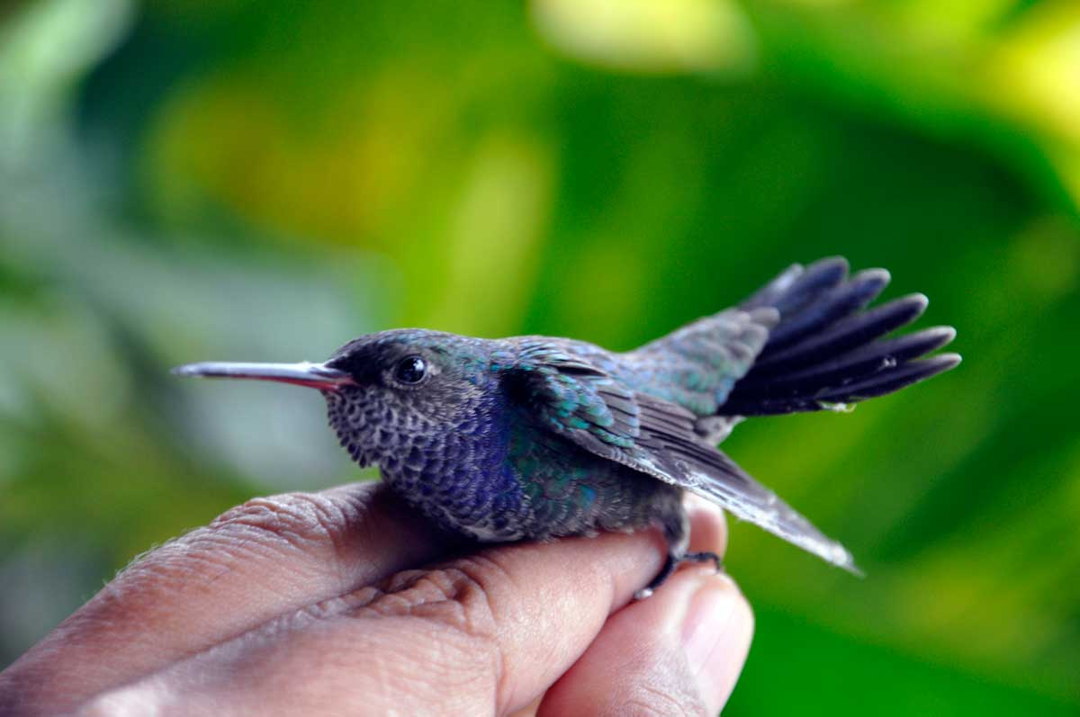
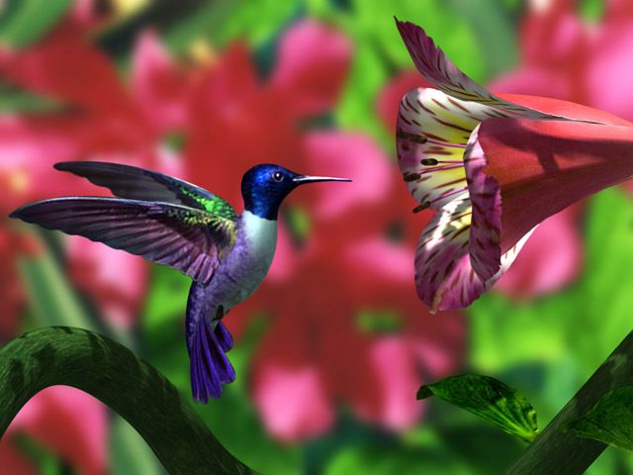
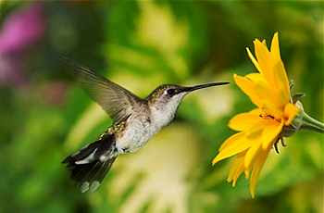
ABC TERCETOS POÉTICOS
ESTILO DE FAZER POESIA CRIADO POR
NORMA APARECIDA SILVEIRA DE MORAES
BASEADO NO ABC (CONSOANTES E VOGAIS)
OS TERCETOS SÃO RIMADOS COM RIMAS IGUAIS E UM DUPLES RIMADO...

Slide 3
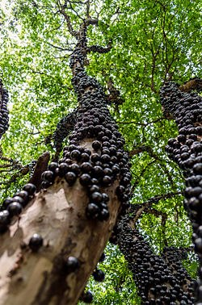
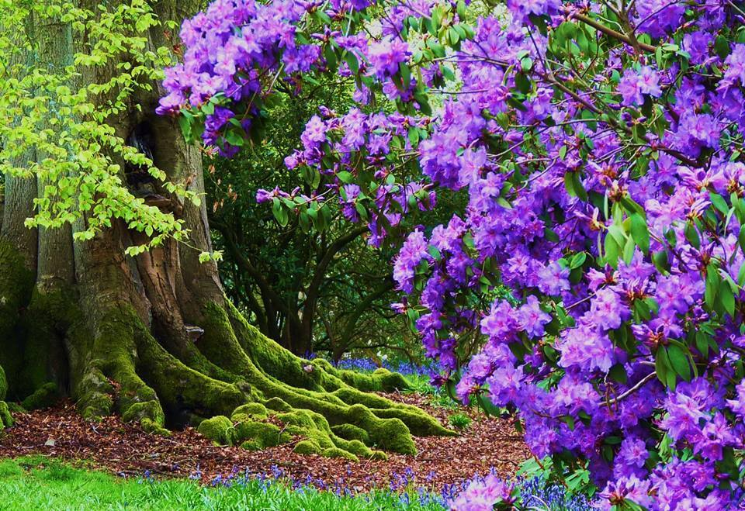
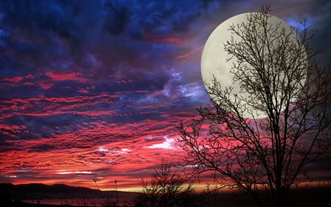
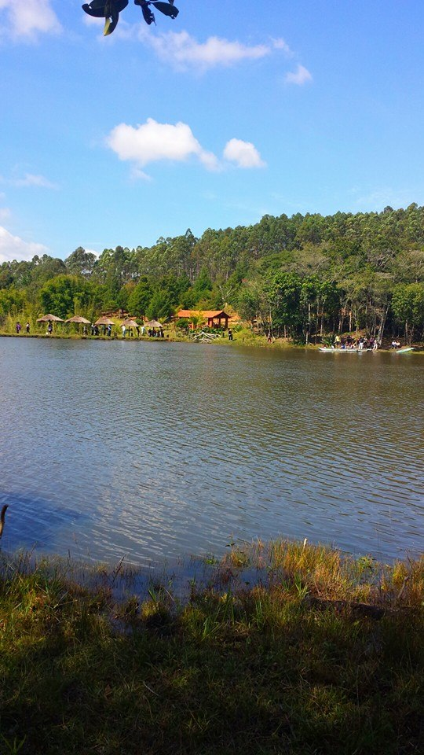
A***AMAI- VOS VOSSO LAR
B***BIOGÊNISE E BIOLOGIA ESTUDAR
C***CÁLIDO E QUENTE É AMAR

Slide 4
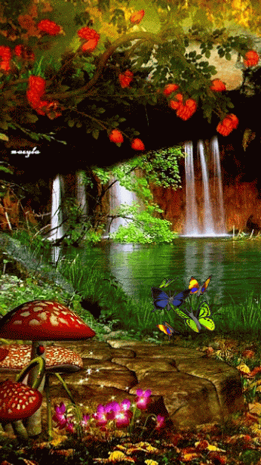
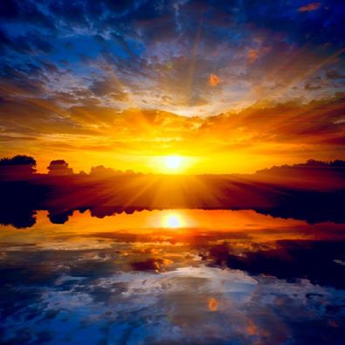
D***DÁDIVAS PARA AGRADECER
E***ESFERA DA GENTE VIVER
F***FARTURA FAZ CONCEDER

Slide 5
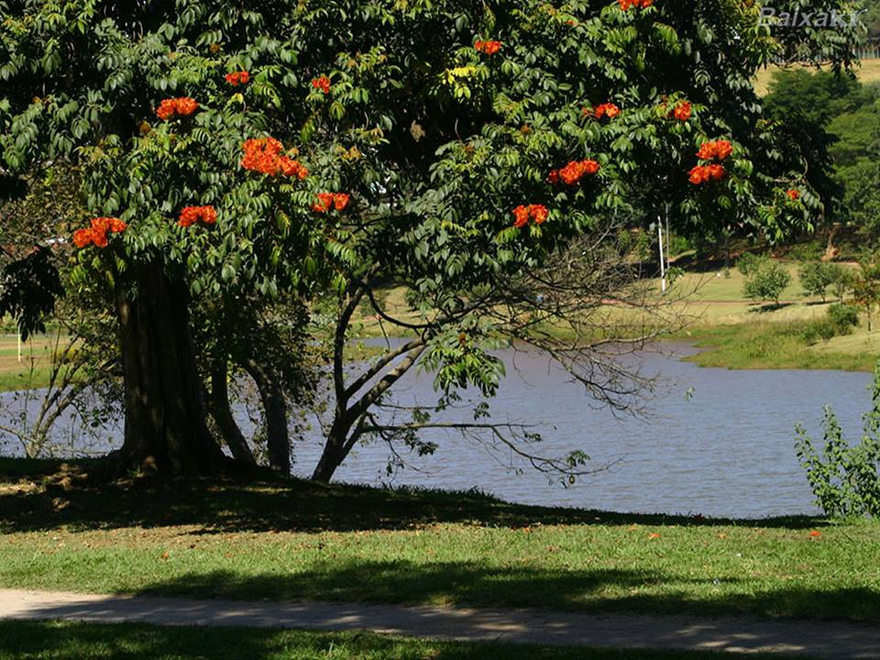
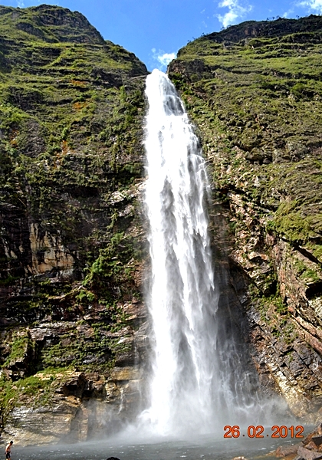
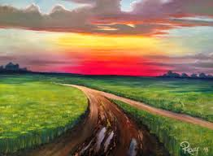
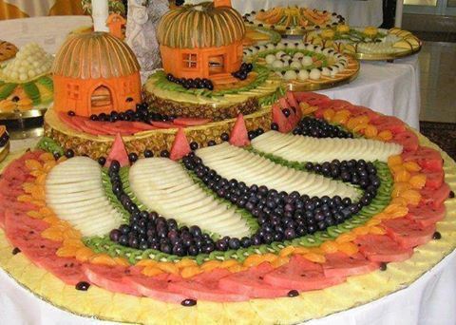
G***GRANDE É O NÚMERO DE ALIMENTADOS
H*** HÁ TANTA SEARA, GRÃOS SEMEADOS
I***INFINITA É A COLHEITA DA SEARA CULTIVADOS

Slide 6
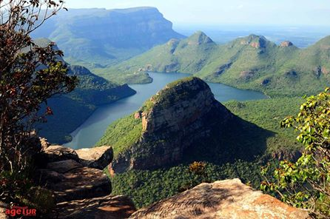
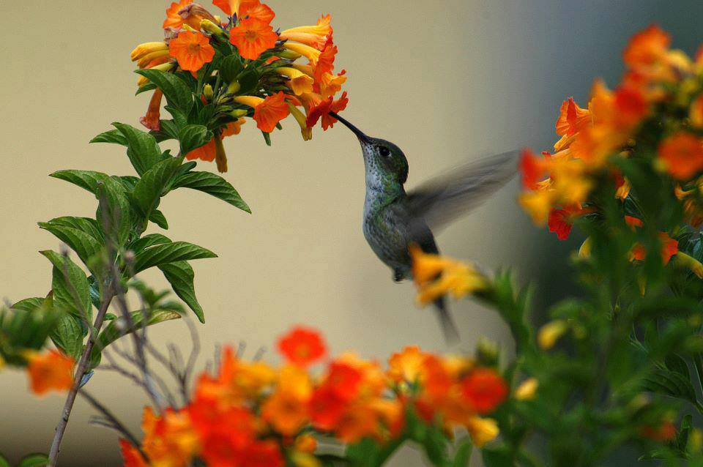
J***JUNÇÃO DE TANTA COMIDA
L***LEVANTAMENTO DO MILAGRE DA VIDA
M***MISTÉRIO DE COMO ALIMENTAR, A SAIDA

Slide 7
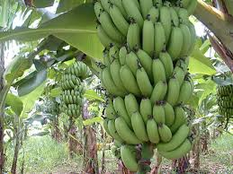
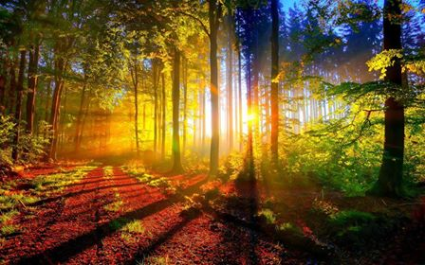
N***NATUREZA TÃO FORTE E EXUBERANTE
O***ONDE TRILHÕES DE BOCAS ALIMENTANTE
P***PODER DE DEUS AGINDO, PALPITANTE

Slide 8
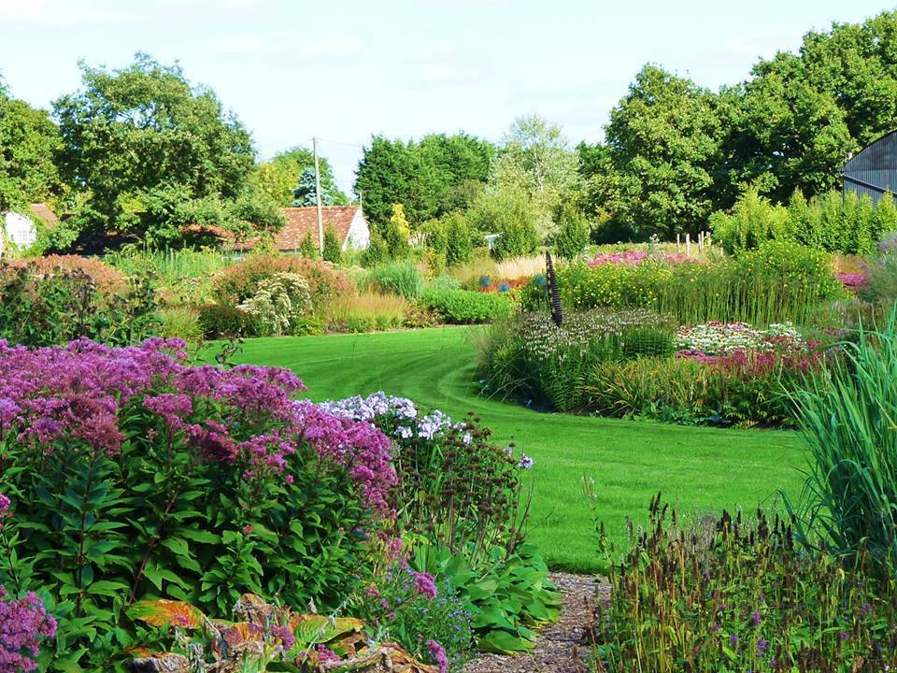
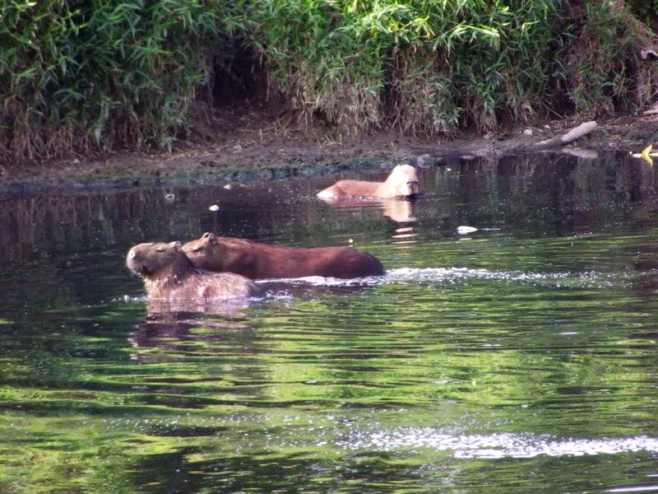
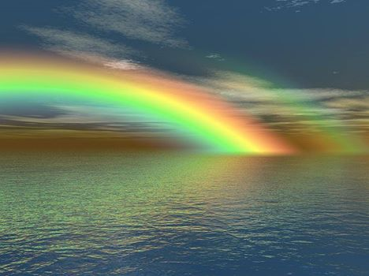
Q***QUANTO MILAGRE O DA ALIMENTAÇÃO
R***RAZÃO PARA PENSAR NA MOTIVAÇÃO
S***SISTEMATICAMENTE HÁ UMA SINALIZAÇÃO

Slide 9
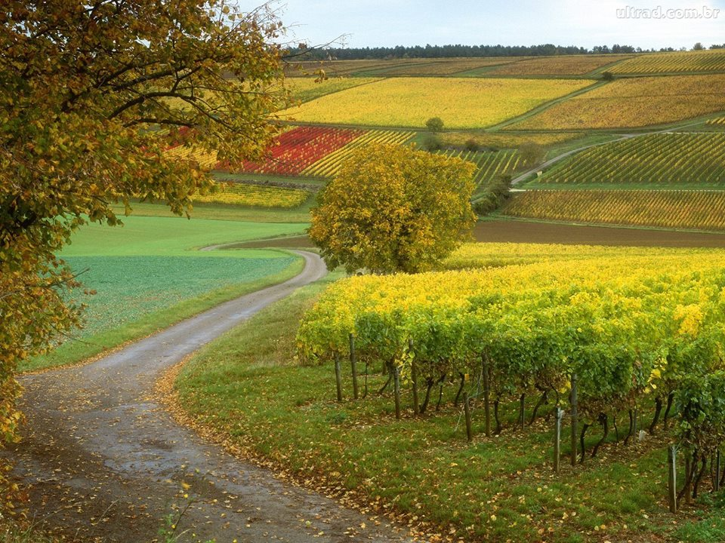
T***TANGÍVEL NUM SAGRADO OBSERVAR
U***UBIQUIDADE; UMA FORÇA MAIOR A COORDENAR
V*** VÁRIOS FATORES QUE AJUDAM A VIDA CONTINUAR

Slide 10
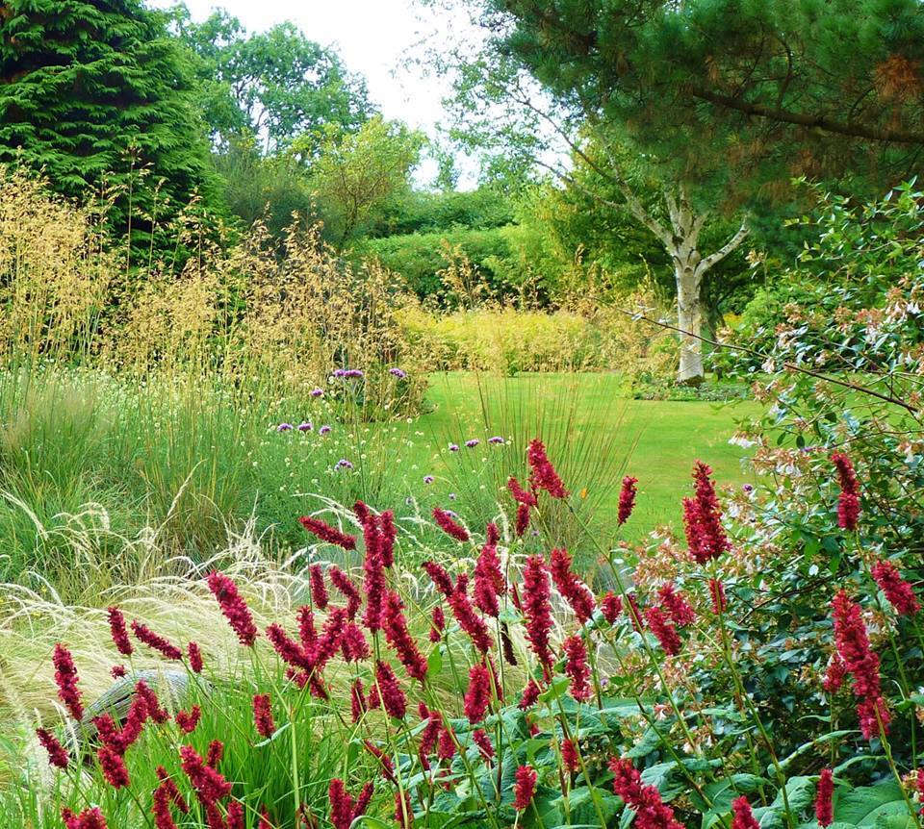
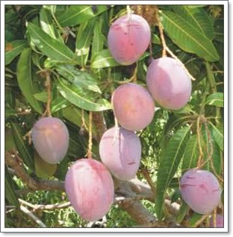
X***XANGÔ, SEJA QUAL NOMECLATURA
Z***ZELA PELA FERTILIZAÇÃO A CHUVA
FIM PRIMEIRA POESIA ABC TERCETOS POÉTICOS

Slide 11
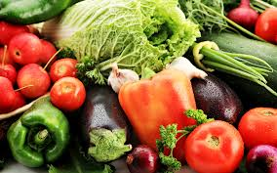
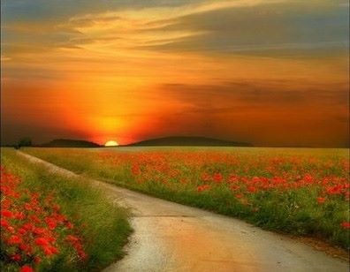
Agua doce, pão que desce do alto (chuva)
Agua doce, pingos de amor
Batendo na terra seca de dor
Chuva, pão do céu, bendigo louvor

Slide 12
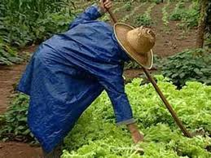
Dentro do meu peito alma agradecida
Encantando as plantas quase desfalecidas
Fazendo a terra abrir-se amolecida

Slide 13
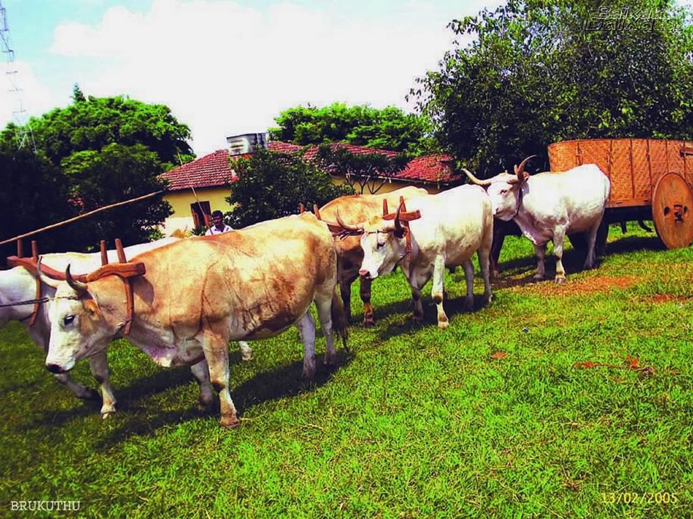
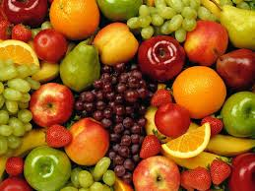
Grande amor Deus vem abençoar
Halo do arco íris querendo se mostrar
Infinitas gotas estamos a apreciar

Slide 14
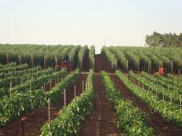
Juntos estamos a agradecer
Lembrando o fim da seca padecer
Mais estamos aqui a receber

Slide 15
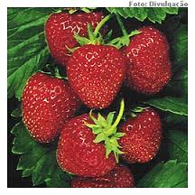
Nuvens de Água doce oferecidas
Por Deus, somos pessoas agradecidas
Ontem estávamos tão entristecidas

Slide 16
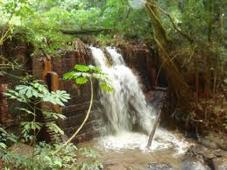
Partilhamos hoje de chuva de diamante
Quantas gotas, tão benfazejas e brilhantes
Razão da vida existir

Slide 17
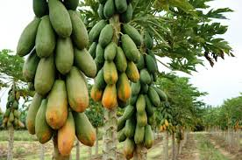
Sem água podemos desistir
Toda plantação, animais, vida na transição persistir
Uma vez mais está chovendo

Slide 18
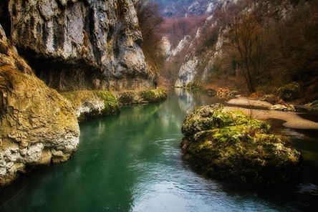
Vamos! De mãos juntas estaremos agradecendo
Xô seca! felizes ASSIM estaremos vivendo

Slide 19
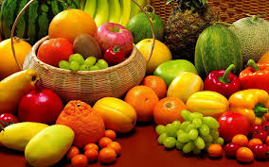
Zelando a agora pelas represas e nascentes é preciso
“ ASSIM TEREMOS SEMPRE FARTURA NA MESA”

Slide 20
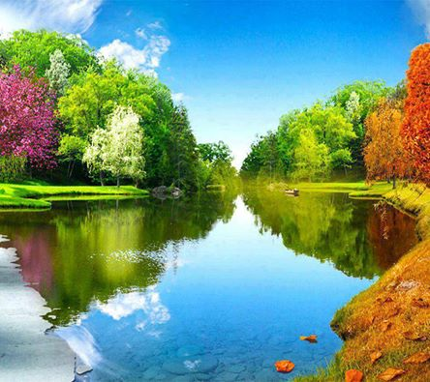
A ÁGUA DA CHUVA É O PÃO QUE DESCE DO CÉU DETERMINANDO A VIDA NA TERRA, POIS É ELA QUE ENCHE OS RIOS E REPRESAS...

Slide 21
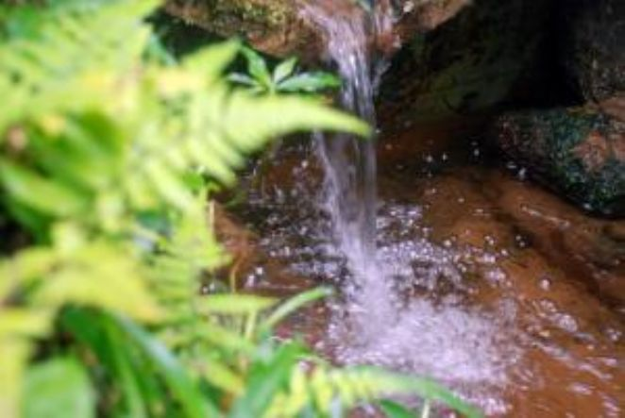
ENTRETANTO O HOMEM DEVE ZELAR PELAS NASCENTES E MATAS CILIARES QUE PROTEGEM AS NASCENTES E RIOS

Slide 22
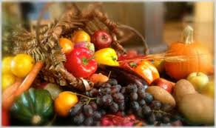
“O MILAGRE DE ALIMENTAR TANTAS BOCAS, APESAR DE TANTA MÃO DE OBRA, HÁ NO MEU VER O MILAGRE DA SEARA, E UM CONJUNTO NO CONTEXTO DE FATORES...”

Slide 23
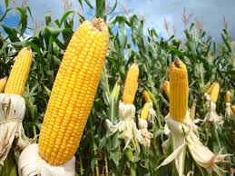
CRÉDITOS
CRIAÇÃO, POESIA E FORMATAÇÃO
NORMA APARECIDA SILVEIRA DE MORAES
MÚSICA
IMAGENS- PESSOAIS E DA INTERNET GOOGLE
DIVULGAÇÃO
WWW.NORMASILVEIRAMORAES.
RECANTODASLETRAS.COM.BR
WWW.SERGRASAN.COM/
NORMASILVEIRAMORAESSLIDES

